Slide 1





WEBSITE
QUẢN LÝ THỨC UỐNG
Gv hướng dẫn: Tô Thanh Hải
Bởi Lê Văn Phước Thạnh

Slide 2
NỘI DUNG
2. Quá trình phát triển
1. Giới thiệu
Hướng phát triển và công cụ sử dụng
Tổng quan về đề tài
3. Demo
4. Tổng kết
Chạy chương trình
khó khăn và cải tiến

Slide 3
GIỚI THIỆU VỀ ĐỀ TÀI

Slide 4
GIỚI THIỆU
Trong kỹ nguyên phát triển công nghệ và kỹ thuật, việc có một website về quản lý thức uống sẽ giúp ta dễ dàng kiểm soát được doanh thu cũng như lượng khách hàng thân thuộc. Đề tài webssite quản lý thức uống này, em muốn nhắm đến những
Tiệm bách hóa nhỏ lẻ giúp, họ không cần ghi chép trên tập sách khiến cho việc bảo mật cũng như là an toàn bị đe dọa đến.

Slide 5
CÁC CHỨC NĂNG CHÍNH
Web site có các chức năng cơ bản như
Đăng nhâp, đăng ký tài khoản
Thêm, sửa, xóa thức uống, khách hàng, nhà cung cấp, loại thức uống,
Thêm, sửa, xóa hóa đơn, thống kê doanh thu, xuất file hóa đơn ra file text, xuất thống kê doanh thu ra file execl

Slide 6
2. QUÁ TRÌNH PHÁT TRIỂN

Slide 7





CÁC CÔNG CỤ SỬ DỤNG
IntelliJ IDE
PostgreSQL
Java Spring Boot
Thymeleaf
Bootstrap 5

Slide 8
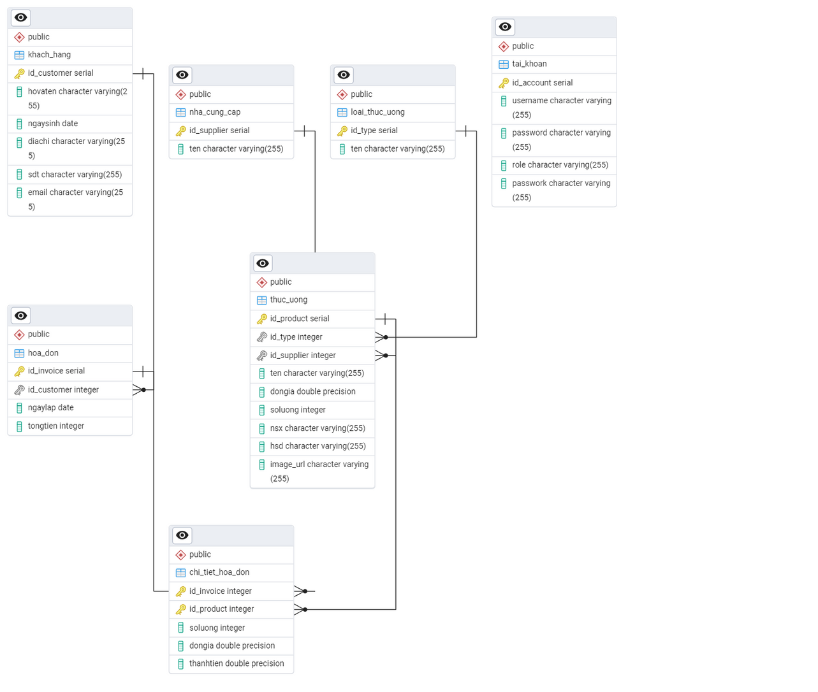
TỔNG QUAN CHƯƠNG TRÌNH
Hệ thống có các đối tượng như: tài khoản, thức uống,
loại thức uống, nhà cung cấp, hóa đơn, chi tiết hóa đơn và cuối cùng là khách hàng.

Slide 9
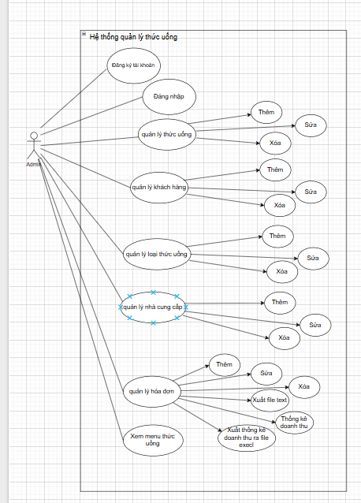
USE CASE DIAGRAM
Bên cạnh là các chức năng của actor admin

Slide 10
3. DEMO ỨNG DỤNG

Slide 11
4. TỔNG KẾT

Slide 12
TỔNG KẾT
Website quản lý thức uống có tiềm năng phát triển hơn với những doanh nghiệp vừa và nhỏ
Hạn chế là ứng dụng còn
1 số lỗi ở phần cập nhật hình ảnh khi tải lên trực tiếp phải reload lại cả phần mềm để tải được trang.

Slide 13
THANK YOU

